Slide 1

PHP. Базовый уровень
Урок 1
Введение в PHP
Знакомство с языком

Slide 2
PHP. Урок 1
Знакомство с клиент-серверным взаимодействием.
Введение в PHP.
Описание и обзор инструментария для разработчика: web-серверы, СУБД
Подготовка инструментария

Slide 3
Знакомство с клиент-серверным взаимодействием

Slide 4
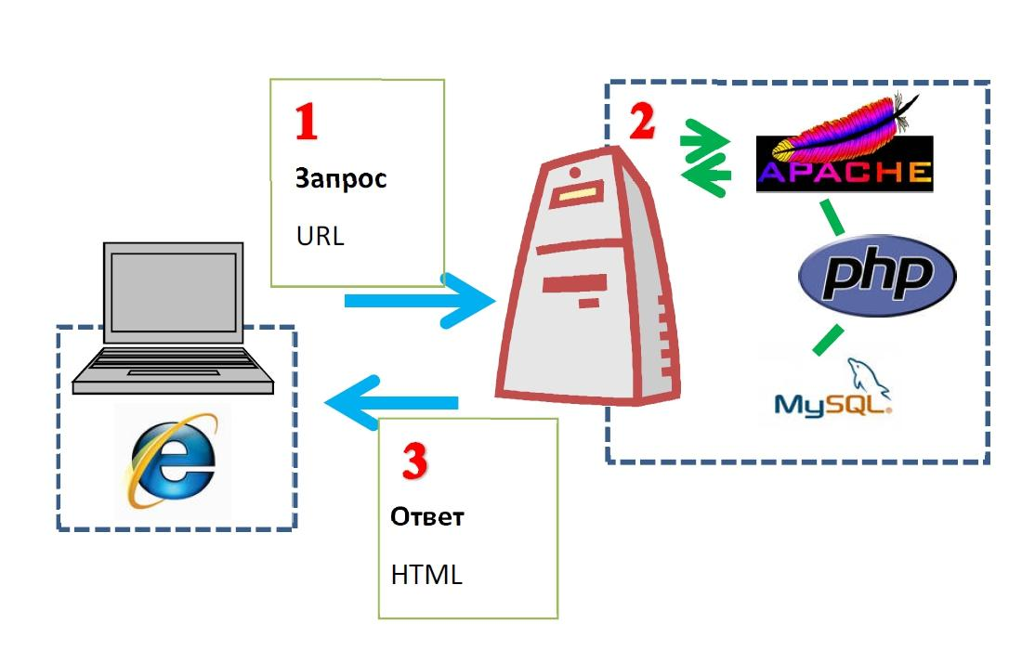
Как работает динамический сайт?

Slide 5
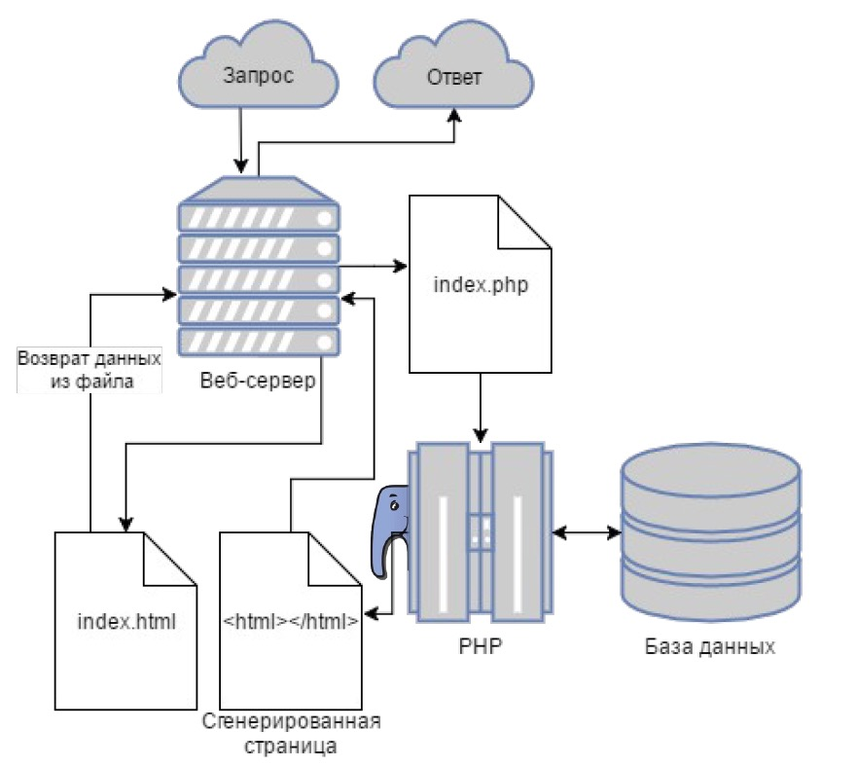
Как работает динамический сайт?

Slide 6

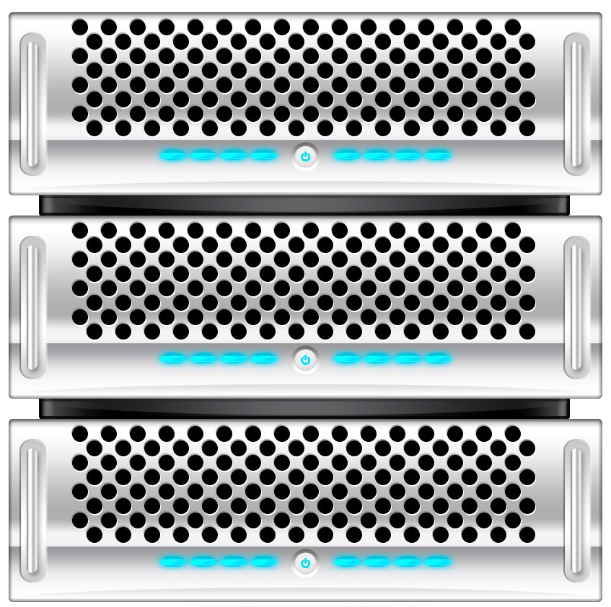
Как работает PHP?
HTML-код посылается
клиенту без изменений
HTML
код
PHP-код
Пользователь
Сервер интерпретирует PHP-код
и генерирует HTML-код

Slide 7
Место PHP среди других языков
Языки программирования
Клиентские
Серверные
JavaScript
VBScript
ActionScript
PHP
Python
Perl
ASP.NET

Slide 8






Программное обеспечение
Установка и запуск севрера

Slide 9

Знакомство с языком PHP

Slide 10
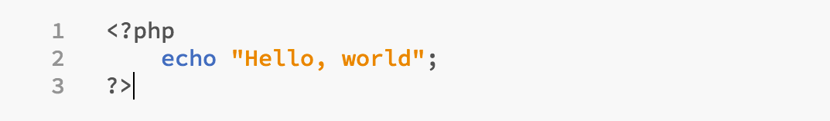
Первый код на PHP

Slide 11


Имена переменных в PHP
$variable
$myVariable
$_variable5
$1stvariable
$Переменная
$any%other/variable­withSymbols

Slide 12
Типы данных
boolean (логический тип).
integer (целые числа).
double (дробные числа).
string (строки).
array (массивы).
object (объекты).
resource (ресурсы).
NULL.

Slide 13
Используемые версии PHP
PHP 8.2, PHP 8.1, PHP 8.0
PHP 7.4

Slide 14
Используемые версии PHP
PHP 5.5 – активно используется, но устарела.
PHP 5.4 – активно используется, но устарела.
PHP 5.3 –уже устарела.
PHP 5.2 - устаревшая.

Slide 15
Домашнее задание

Slide 16
Домашнее задание
Задача:
Установить “OpenServer” следуя инструкции:
https://timeweb.com/ru/community/articles/ustanovka-i-nastroyka-openserver
Скачать “OpenServer” :
https://www.softportal.com/get-48607-open-server.html
https://ospanel.io/download/
На проверку отправить:
Скриншот браузера со страницей http://localhost

Slide 17

Вопросы студентов . . .

